Slide 1
SLIKANJE
KAKO IZDELATI VODENE BARVE IZ NARAVNIH SESTAVIN
NARAVNA BARVILA
(PRIREJENO PO DEBORAH DAVIDOVSKI IN SIMONI HORVAT, OŠ PUCONCI)

Slide 2
POZDRAVLJENI UČENCI. DANES BOMO IZVEDLI NARAVOSLOVNI DAN NA DALJAVO. IZDELALI SI BOSTE ČISTO PRAVE NARAVNE BARVE, S KATERIMI BOSTE LAKO USTVARJALI URE IN URE. VSEGA SKUPAJ VAM BO VZELO 20 MINUT ZA PRIPRAVO IN ZABAVA SE BO LAHKO ZAČELA.

Slide 3
UČENCI, A STE ŽE SLIŠALI ZA JAMSKE POSLIKAVE?
TO SO SLIKE NA STENAH ALI CELO STROPIH JAM, VEČINOMA IZ PRAZGODOVINE. NAJSTAREJŠE NA NAŠI CELINI BI NAJ BILE STARE CELO 40 000 LET. NAŠLI SO JIH V ŠPANIJI.

Slide 4
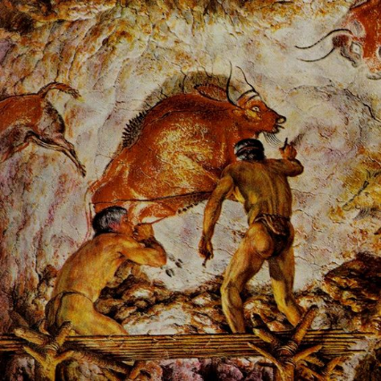
NAJPOGOSTEJE SO V JAMAH SLIKALI VELIKE DIVJE ŽIVALI KOT SO BIZON, KONJ, JELENJAD IN ODTISKOVALI SVOJE ROKE.

Slide 5
ŽIVLJENJE TAKRAT JE BILO POVSEM DRUGAČNO KOT DANES. STE SE ŽE VPRAŠALI KJE SO DOBILI BARVE? SO JIH MORDA KUPILI?
SEVEDA NE; SAMI SO SI JIH NAREDILI IZ MATERIALOV, KI SO JIH NAŠLI V OKOLICI SVOJEGA BIVALIŠČA. SI PREDSTAVLJATE? UPORABILI SO KAKŠNO KRHKO KAMNINO IN JO ZDROBILI TER POMEŠALI Z VODO, OB OGNJU SO IMELI VELIKO OGLJA S KATERIM SE PRAV LEPO USTVARJA, VČASIH PA SO UPORABILI TUDI KAKŠNO RASTLINO. NA TEH POSLIKAVAH PREVLADUJEJO RDEČA, OKER, ČRNA BARVA.

Slide 6
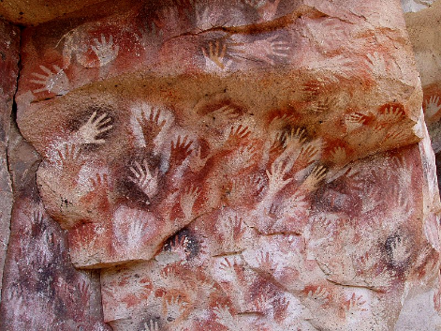
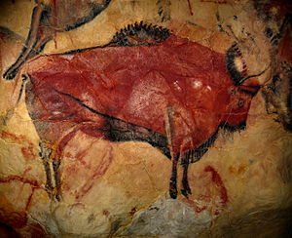
VIR: https://sl.wikipedia.org/wiki/Jamske_poslikave#/media/Slika:SantaCruz-CuevaManos-P2210651b.jpg

Slide 7
ZDAJ STE PA VERJETNO ŽE ZELOOO RADOVEDNI, ZAKAJ VAM PRIPOVEDUJEM VSE TO?
DANES BOSTE SLIKALI Z VODENIMI BARVAMI, KI SI JIH BOSTE, SEVEDA S POMOČJO ODRASLIH, NAREDILI SAMI. TAKO, KOT SE JE MORAL ZNAJTI TUDI PRAČLOVEK. NO…. SKORAJ TAKO.
S STARŠI SE BOSTE POGOVORILI O TEM, KAJ BI BILO PRIMERNO ZA IZDELAVO TAKIH BARV? MOGOČE KAJ IZ VAŠEGA VRTA, IZ KUHINJE?
ŽE VESTE?
DA, IŠČEMO RASTLINE, ŽIVILA, KI VSEBUJEJO VELIKO NARAVNIH BARVIL.

Slide 8
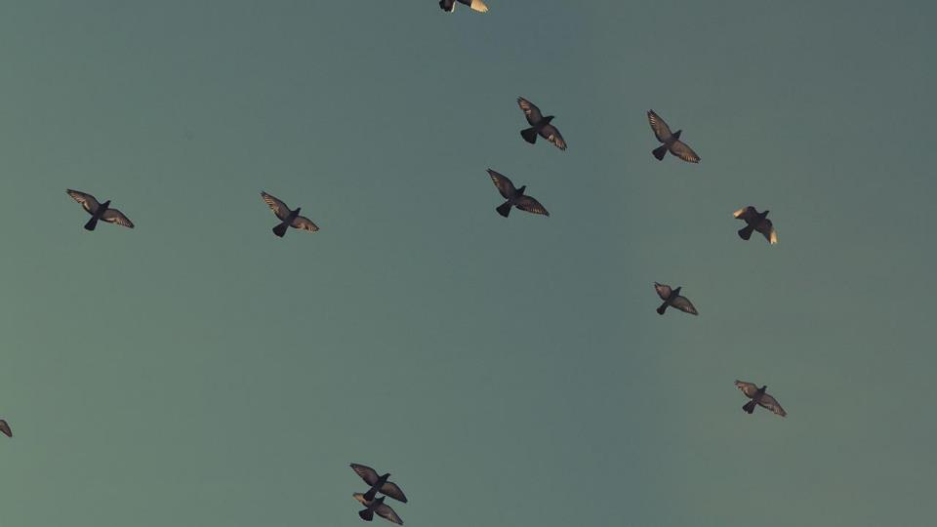
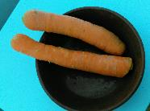

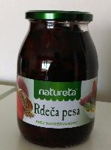
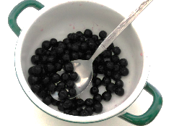
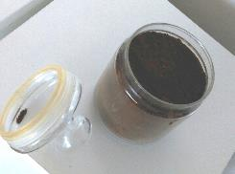


ČE MALO POMISLIŠ, SE HITRO DOMISLIŠ …
KORENJE, ŠPINAČA, ARONIJA, RDEČA PESA, KAVA, ŽAFRANIKA, CURRY, CIMET, RDEČA PAPRIKA…UPORABI, KAR IMAŠ DOMA, NA VRTU, NA TRAVNIKU…

Slide 9
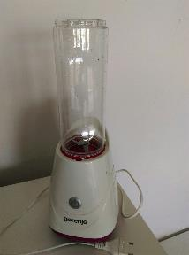
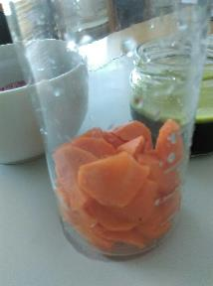
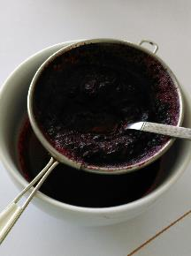
KAKŠNE PRIPOMOČKE BOSTE ŠE RABILI?
MORDA IMATE SOKOVNIK; ALI MEŠALNIK BLENDER, LAHKO PA UPORABITE NAVADEN RIBEŽ, CEDILO ALI GAZO ZA PRECEJEVANJE.

Slide 10
NAVODILO ZA DELO
VSAKI ZELENJAVI, DODAJ POL DECILITRA VODE, ZMELJI, PRECEDI IN BARVA JE NARED.
ŽAFRANIKI, CURRY PRAŠKU, SLADKI PAPRIKI, KURKUMI IN CIMETU DODAJ MANJ KOT POL DECILITRA VROČE VODE IN PUSTI, DA SE IZLOČI BARVA (BODI PREVIDEN Z VODO).
VSI , KI BODO DELALI S TABO, NAJ SI SKUHAJO DOBRO TURŠKO KAVO IN TI JE NEKAJ ODSTOPIJO (MORA PA BITI PRECEJ MOČNA).
KO SE TEKOČINE OHLADIJO, DA NISO VEČ NEVARNE ZATE, JE VSE PRIPRAVLJENO.
ZDAJ POTREBUJEŠ ŠE LIST PAPIRJA, ČOPIČE IN AKCIJAAAAA.

Slide 11
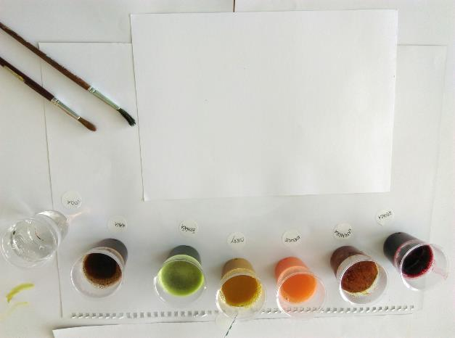
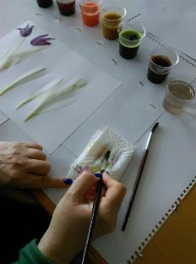
PRIPRAVI SI TUDI BRISAČKO, KAJTI VEDNO, KO OPEREŠ ČOPIČ, GA OBRIŠI. NANAŠAŠ ČISTE BARVE.

Slide 12
MOTIV PREPUŠČAM TVOJI IZBIRI. LAHKO NASLIKAŠ SVOJEGA LJUBLJENČKA; PTICO, KI SI JO OPAZOVAL; METULJA, KI LETA S CVETA NA CVET; SEBE; PIKAPOLONICO; GREDICO S POMLADNIMI ROŽAMI KOT SO TULIPANI, NARCISE, HIACINTE … SKRATKA NASLIKAJ TISTO KAR TI JE VŠEČ, KAR IMAŠ RAD.
PRI USTVARJANJU PA SE SPOMNI VSEH TISTIH POMEMBNIH PRAVIL, KI SMO SE JIH NAUČILI. GLEDE VELIKOSTI MOTIVA, ZAPOLNJENOSTI LISTA. DA PA BOŠ PRI DELU USTVARJALEN IN BOŠ IZBRAL ZANIMIV MOTIV, O TEM PA SPLOH NE DVOMIM.

Slide 13
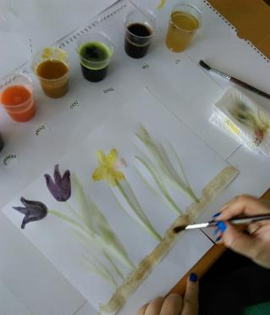
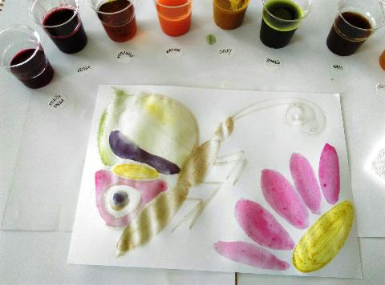

Slide 14
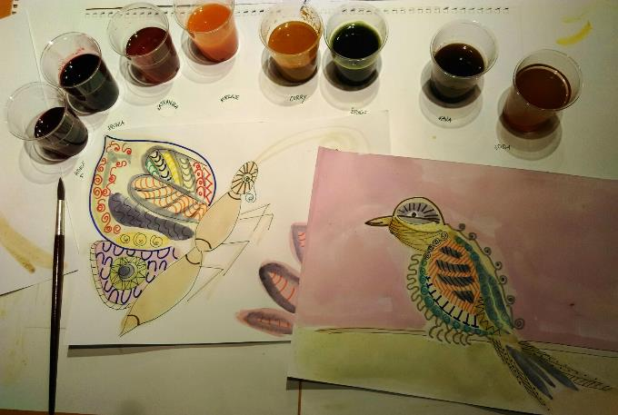

Slide 15
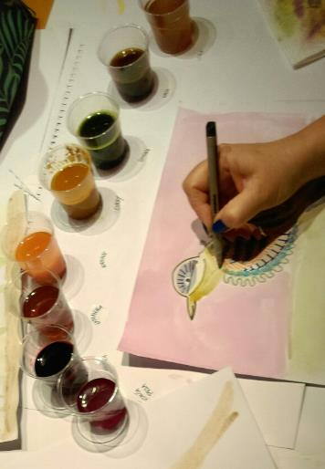
ČE SI DOBRO OPAZOVAL, SI LAHKO UGOTOVIL, DA SEM SVOJE MOTIVE OBOGATILA ŠE S FLOMASTRI IN SICER TAKO, DA SEM POSAMEZNIM PLOSKVAM DODALA ČRTE IN PIKE. ČE ŽELIŠ LAHKO TO NAREDIŠ TUDI TI.

Slide 16
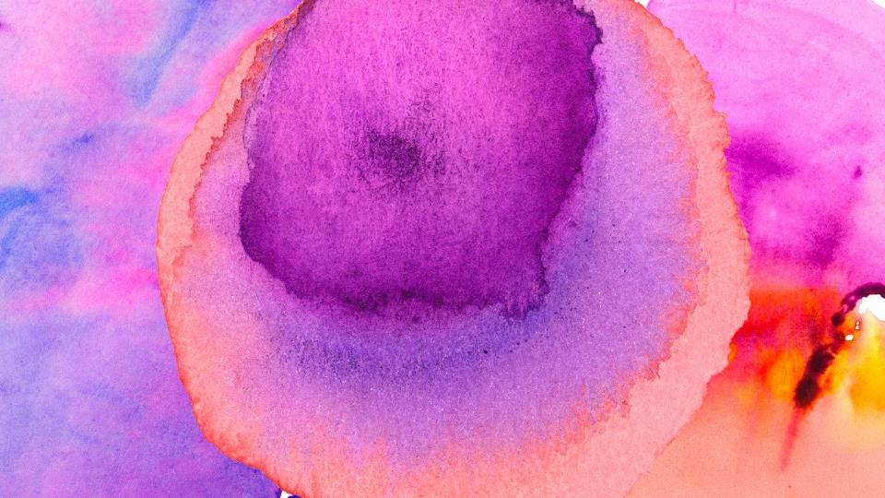
TAKO. MISLIM, DA SMO VSE POVEDALI.
.
ŽELIMO VAM PRIJETNO USTVARJANJE.
deborah.davidovski@ospuconci.si
simona.horvat@ospuconci.si

